Slide 1
ПРОЕКТ МЕТОДИЧЕСКОЙ РАЗРАБОТКИ
ПО ФИНАНСОВОЙ ГРАМОТЕ
Модуль 9: Содержание и методика преподавания по созданию и развитию собственного бизнеса
ТЕМА: «Разработка бизнес - плана»
Выполнила: Гудовичева Е.А.

Slide 2
предмет: Учебная практика
по профессиональному модулю ПМ 02 Участие в организации производственной деятельности в рамках структурного подразделения деревообрабатывающего производства
для специальности 35.02.03
«Технология деревообработки»
Группа ТД 4 Курс (18-20 лет)
Тема практических занятий: Разработка бизнес-плана
Вид практических занятий: Деловая игра
Методы обучения: словесный, наглядный, информационный, опросно-ответный, практический, тестирование, частично – поисковый, игровой

Slide 3
Цели занятий:
Общеобразовательные (дидактические):
- повторение и обобщение знаний студентов в области планирования производства;
- формирование умений применять полученные знания в производственных ситуациях;
- формирование компетенций:
ОК 1. Понимать сущность и социальную значимость своей будущей профессии, проявлять к ней устойчивый интерес.
ОК 2. Организовывать собственную деятельность, выбирать типовые методы и способы выполнения профессиональных задач, оценивать их эффективность и качество.
Развивающие:
1.Вовлечение учащихся в активный познавательный процесс.
2. Получение практического опыта:
- планирования производства в рамках структурного подразделения;
- руководства работой структурного подразделения;
- анализа результатов деятельности подразделения;
- участия в организации экологически безопасной деятельности подразделения;
Воспитательные:
Развитие интереса и кругозора учащихся.
Формирование компетенций:
ОК 6. Работать в коллективе и команде, эффективно общаться с коллегами, руководством, потребителями.
ОК 7. Брать на себя ответственность за работу членов команды (подчиненных), результат выполнения заданий.

Slide 4
Задачи учебной практики:
- Составить технологический процесс, выбрать и рассчитать необходимое количество оборудования.
- Организовать рабочие места исполнителей.
- Подобрать рабочий и управленческий персонал в соответствии с рассчитанным планом производства.
- Определить их полномочия. Составить должностные инструкции.
- Определить формы мотивации персонала.
- Используя нормативную документацию рассчитать бизнес-план производственного участка.
- Сделать выводы о принятых управленческих решениях.
- Заполнить необходимые первичные документы.

Slide 5
В результате освоения учебной дисциплины обучающийся должен
уметь:
-рассчитывать основные технико-экономические показатели деятельности
деревообрабатывающего производства;
знать:
- организацию производственного и технологического процессов;
- материально-технические, трудовые и финансовые ресурсы отрасли и организации (предприятия), показатели их эффективного использования;
- методики расчета основных технико-экономических показателей деятельности организации;
- механизмы ценообразования на продукцию (услуги), формы оплаты труда;
- методику разработки бизнес-плана.

Slide 6
Структура деловой игры:
1. Организационный момент первого занятия (приветствие, проверка посещаемости, объявление темы, постановка цели с помощью студентов, задач, плана урока);
2. Активизация учебной деятельности: выполнение поставленных задач с элементами игры;
3. Подведение итогов и оценка деятельности студентов во время практики;
4. Учебная рефлексия.

Slide 7
Мотивационный момент:
1. Каждый предприниматель, начиная свою деятельность, должен ясно представлять потребность на перспективу в финансовых, материальных, трудовых и интеллектуальных ресурсах, источники их получения, а также уметь четко рассчитать эффективность использования ресурсов в процессе работы фирмы.
2.В рыночной экономике предприниматели не смогут добиться стабильного успеха, если не будут четко и эффективно планировать свою деятельность, постоянно собирать и аккумулировать информацию как о состоянии целевых рынков, положении на них конкурентов, так и о собственных перспективах и возможностях.
3. При всем многообразии форм предпринимательства существуют ключевые положения, применимые практически во всех областях коммерческой деятельности и для разных фирм, но необходимые для того, чтобы своевременно подготовиться и обойти потенциальные трудности и опасности, тем самым уменьшить риск в достижении поставленных целей.

Slide 8
4.Важной задачей является проблема привлечения инвестиций, в том числе и зарубежных, в действующие и развивающиеся предприятия. Для этого необходимо аргументировать и обосновать оформление проектов (предложений), требующих инвестиций. Для этих и некоторых других целей применяется бизнес-план.
5.В рыночной экономике бизнес-план является рабочим инструментом, используемым во всех сферах предпринимательства. Бизнес-план описывает процесс функционирования фирмы, показывает, каким образом ее руководители собираются достичь свои цели и задачи, в первую очередь повышения прибыльности работы. Хорошо разработанный бизнес-план помогает фирме расти, завоевывать новые позиции на рынке, где она функционирует, составлять перспективные планы своего развития.
6.Бизнес-план является постоянным документом, он систематически обновляется, в него вносятся изменения, связанные как с переменами, происходящими внутри фирмы, так и на рынке, где действует фирма.

Slide 9
Структура бизнес-плана:
Резюме (возможности предприятия).
Анализ положения дел в отрасли.
Виды выпускаемой продукции.
Рынки сбыта продукции.
Конкуренция на рынке сбыта.
План маркетинга.
Производственный план.
Организационный план.
Финансовый план.
Стратегия финансирования.
Правовое обеспечение деятельности предприятия.
Оценка рисков и страхование.
Приложения.

Slide 10
Бизнес-план, в конечном счете, должен дать правильный ответ на такие важные вопросы рыночных отношений, как возможная стоимость проекта создания предприятия и планируемые доходы от его деятельности.
Каждая команда выступает и защищает свой проект бизнес-плана.
Оценивается: Четкость формулировок, анализ технологического проекта и анализ экономической части проекта, анализ конкурентов и рынка сбыта, использование ИКТ.
Кроме доклада необходимо ответить на вопросы команд конкурентов.
Итоговую оценку проектов делает инвестор. Команды имеют право выступить в защиту своего бизнес-плана, задавать вопросы, оспаривать решение инвестора.

Slide 11
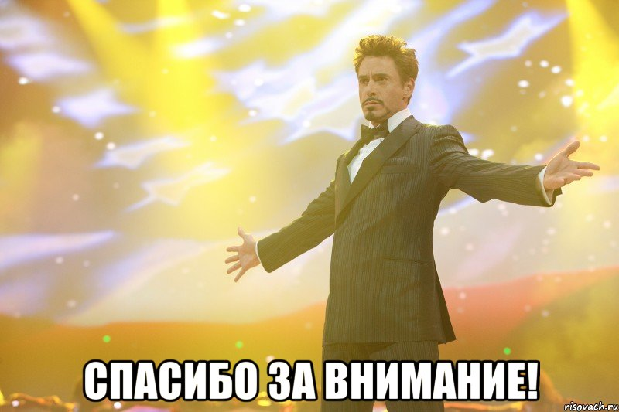
Эпиграф к занятию:
Погоня за прибылью – единственный способ, при помощи которого люди могут удовлетворить потребности тех, кого они вовсе не знают. (Фридрих фон Хайек)

